Slide 1
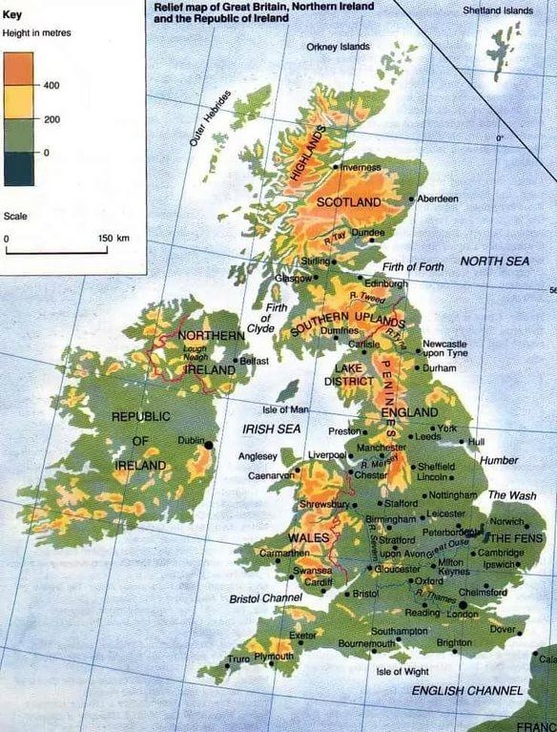

Slide 2
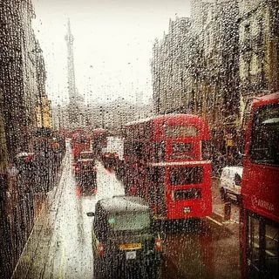
География
В Британии нет климата, только погода!
Britain doesn’t have a climate, it only has a weather.
Климат умеренный, океанический, влажный с мягкой зимой и прохладным летом.
Крупные реки: Северен (The Severn)354 км и Темза (The Thames) 338 км
Озера: Ло-Тей в Северной Ирландии, Лох-Ломонд и Лох-Несс в Шотландии
Горы: на границе с Шотландией цепь холмов Чевиот Хиллс (Cheviot Hills), Пеннинские горы (Pennines), Высокогорье в Шотландии (Highlands), Грампианские горы (Grampian mountains), Кембрийские горы(Cambrian mountains)
Полезные ископаемые: уголь, нефть и природный газ на шельфе Северного моря, железная руда (на данный момент прекращается добыча), каолин
Омывается: Северным морем (North Sea),Ирландское море (Irish Sea), Атлантическим Океаном (Atlantic Ocean) и проливом Ла манш (English Channel, La Manche от фр. «рукав»)

Slide 3
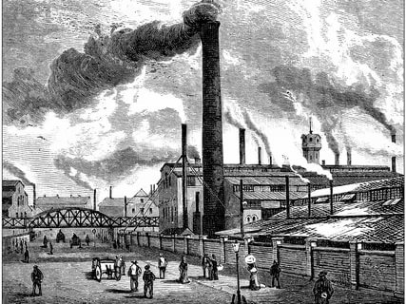

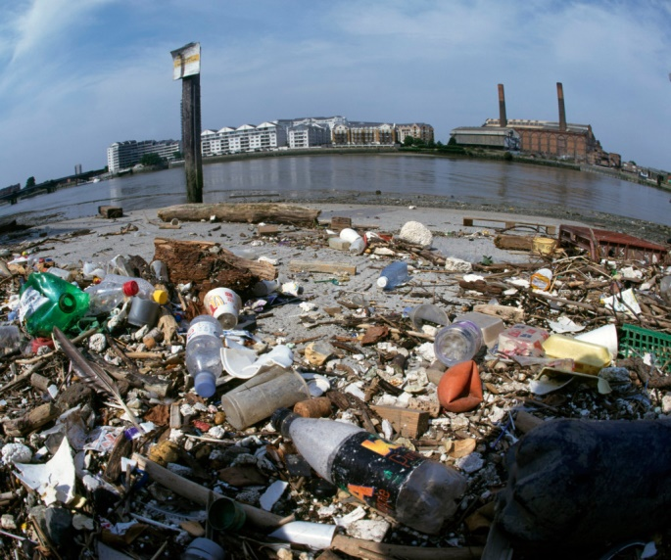
Проблемы окружающей среды
Желтый густой туман 19 век
Загрязнение воды
С 1960 по 1970 гг. вышли законы, запрещающие обогревать дома углем

Slide 4
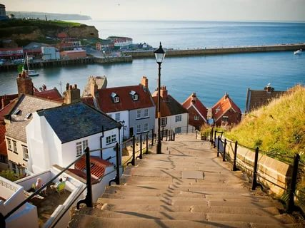
Южная Англия Southern England

Slide 5
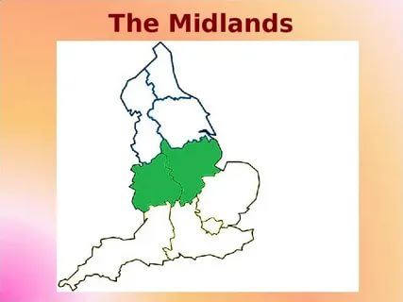
Мидлендс The Midlands

Slide 6
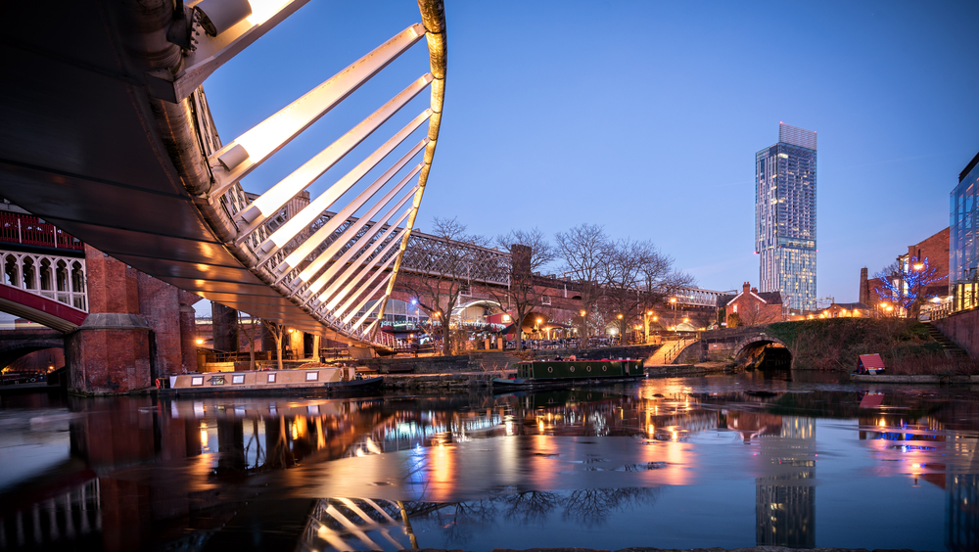
Северная Англия Northern England

Slide 7
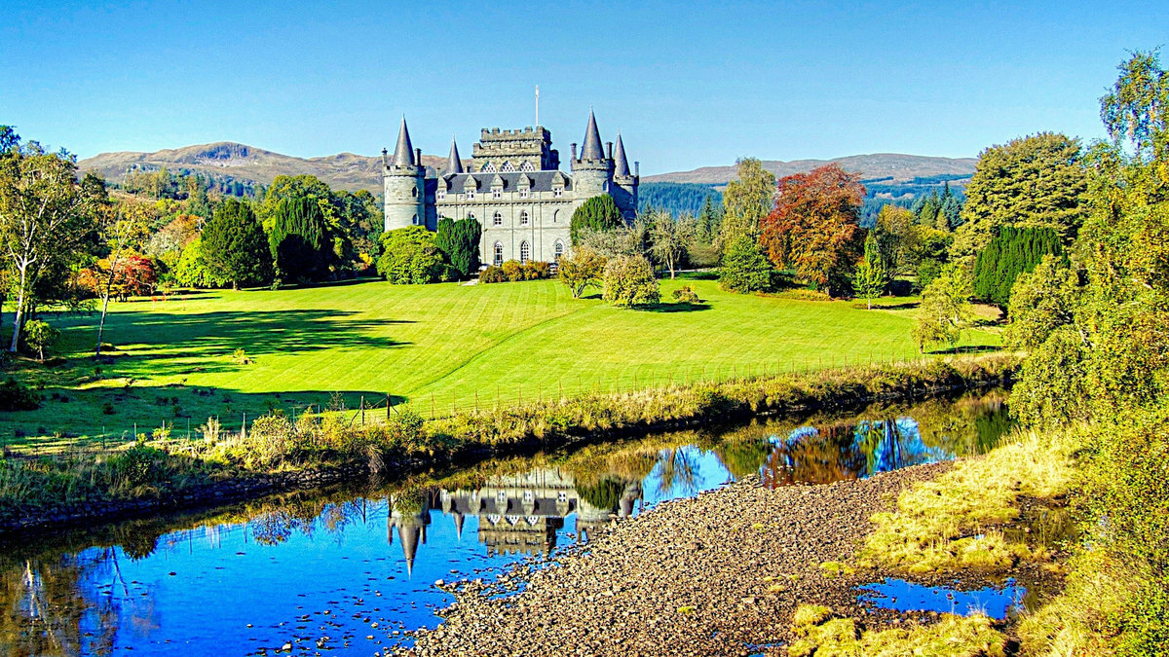
Шотландия Scotland

Slide 8
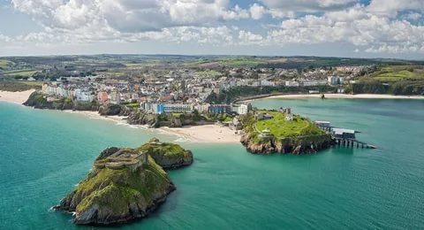
Уэйлс Wales

Slide 9
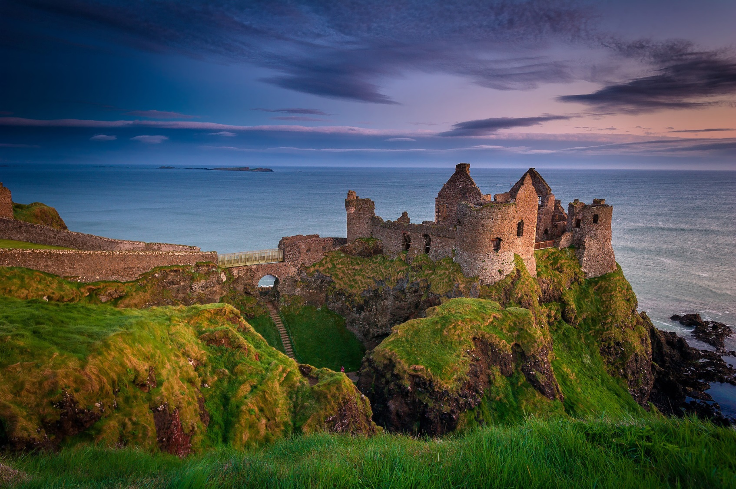
Северная Ирландия Northern Ireland

